Slide 1
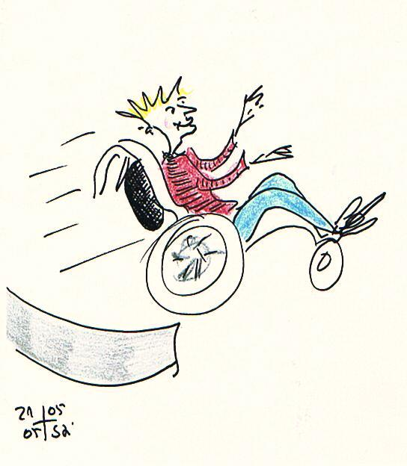
An- und Aufregungen
Thea Mauchle
Notes:
1

Slide 2
Menschen mit Behinderung
schwer
leicht
körperliche
Behinderung
geistige
Behinderung
psychische
Behinderung
Mobilitäts-behinderung
Sinnes-behinderung
gehen
sprechen
sehen
hören
10 - 13 %
der Bevölkerung
Feinmotorik
Notes:
Es gibt keine umfassenden statistische Erhebung darüber, wie viele Menschen mit einer Behinderung tatsächlich in unserer Gesellschaft leben, sondern nur Schätzungen. Man rechnet mit ungefähr 10 – 13 %.
Nur ein Teil von diesen 10%-13% sind IV-BezügerInnen, beziehen also Leistungen der IV, entweder in Form einer Rente oder Leistungen zur Ausbildung und Wiedereingliederung.

Slide 3
«Behinderung»
Angst, Schrecken
Erinnerung an Leiden/Sterben
Schuldgefühle
Mitleid
Mitgefühl
Schuldgefühle
Kirche
Verdrängung
Abwehr
Ignoranz
Überreaktion
Tatendrang
Helfersyndrom
Notes:
Es gibt zwei Möglichkeiten, wie nichtbehinderte Menschen auf eine Behinderung reagieren können. Entweder erzeugt sie Abscheu und Angst, erinnert an das eigene Leiden und Sterben und führt dazu, dass den Betroffenen gegenüber mit Abwehr und Ignoranz begegnet wird.
Auf der anderen Seite erregt die Behinderung grosses Mitleid und löst eher eine Überreaktion aus, indem man den Betroffenen unbedingt «helfen» möchte. Wenn diese Hilfe aber nicht abgesprochen und sogar unangebracht ist, kann sie eher einen «Übergriff» bedeuten, als eine wirkliche Hilfe.
Religiöse Institutionen wie die Landeskirchen können sich weder die eine, noch die andere der hier vorgestellten Reaktionen erlauben.
Vor ihrem religiösen Hintergrund hatten sie eher mit Tatendrang und Helfersyndrom reagiert, leider in gewissen Zeiten aber auch mit dem Gegenteil, d.h. die Kirche kann der Eugenik wenig entgegen setzen, wenn sie «populär» und von einem Regime durchgesetzt wird wie die nächste Folie zeigt.

Slide 4
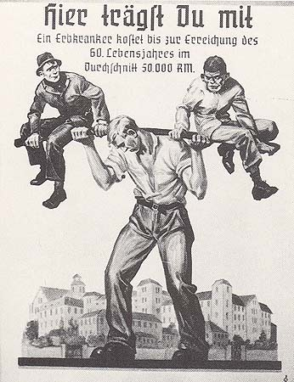
Eugenik
Eine Rechenaufgabe aus einem Schulbuch der Nazi-Zeit: «125 Mark sind die Ausgaben für ein gesundes deutsches Schulkind. Um wie viel Prozent teuerer kommt dem deutschen Volk ein Geisteskranker oder Krüppel?" Immer wieder ging es in der nationalsozialistischen Propaganda schlicht ums Geld: «Was kostet ein Heim für Behinderte und wie viel Eigenheime könnte man mit diesem Geld bauen?»
In Statistiken aller Art wurde eine scheinbar rationale Kosten-Nutzen-Rechnung aufgestellt: In der Argumentation der Nazi, fallen die Kranken den Gesunden zur Last, sind nutzlos, «Parasiten am deutschen Volkskörper».
Quelle: planet-wissen.de Politik / Geschichte [2012]
Notes:
Menschen mit Behinderung können als «Belastung» für eine Gesellschaft empfunden werden. Politische Propaganda trägt in wirtschaftlich bedrohlichen Krisen dazu bei, dass eugenische Fantasien geäussert und wie im nationalsozialistischen Deutschland in der ersten Hälfte des 20. Jahrhunderts sogar in die Tat umgesetzt werden.
Heute wird Eugenik fast unmerklich weiter betrieben, z.B. durch pränatale Diagnostik, aber auch Sterbehilfe, wenn Menschen davon überzeugt sind, ihr Leben sei nicht mehr lebenswert und sie seien eigentlich finanziell unzumutbar für ihr Umfeld.(«Ich möchte niemandem zur Last fallen!» heisst der angeblich mutige und selbstbestimmte Entschluss.)

Slide 5
«stehe auf und wandle!» Lukas 5 - 23
Heilung eines Gelähmten am Teich Betesda: 1671-73, Bartolomé Esteban Murillo
Notes:
Im Neuen Testament wird verschiedentlich erzählt, dass Jesus einen Gelähmten geheilt habe. Genaueres wissen wir darüber aber nicht, sondern wir sollen dadurch Jesus als «Sohn Gottes» erfahren, der übermenschliche Kräfte hatte und als «Beweis» seiner Göttlichkeit solche spektakuläre Heilungen, also Wunder, durchgeführt haben soll.
Wenn wir glauben, dass Jesus Behinderungen geheilt hat, weil er eben göttlich war, so müssen wir auch akzeptieren, dass es mit allem Glauben und aller Rechtschaffenheit der Menschheit nicht möglich ist, Menschen von ihrer Behinderung zu «erlösen», sie zu heilen. Obwohl die Medizin weit fortgeschritten ist und viele Probleme lösen oder lindern kann, so gibt es immer noch und sogar neue Behinderungen und Krankheiten, vor denen auch die Medizin kapitulieren muss.

Slide 6
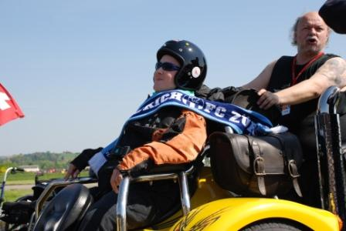
Mitleid, Barmherzigkeit, Wohltätigkeit
«Ein muskelkranker Junge in freudiger Erwartung auf die Ausfahrt mit einem sogenannten Trike.» (Bildlegende auf Webseite muskelkrank.ch)
Die Krüppel 1568
Peter Bruegel der Ältere
Notes:
In Zeiten des Mittelalters bekamen «Krüppel», die nicht selbstverschuldet , etwa wegen einer verhängten Körperstrafe wie «Hand abhacken» usw., eine bleibende Behinderung hatten, den sogenannten «Bettelbrief», mit dem sie in der Öffentlichkeit um Almosen betteln durften.
Heute soll in unserer westlichen Gesellschaft niemand mehr betteln müssen. Aber das Mitleid regt die Wohltätigkeit immer noch an und Benefiz-Veranstaltungen aller Art werden jedes Jahr mit grossem Eifer und viel Medienpräsenz durchgeführt. Dabei können sich Prominente und Nichtbehinderte ins Rampenlicht stellen und sich als «gute» Menschen darstellen.
Kaum oder gar nicht interessiert es das Publikum und die SpenderInnen, ob die Wohltätigkeit nicht vielleicht die Würde der Menschen verletzen könnte.

Slide 7
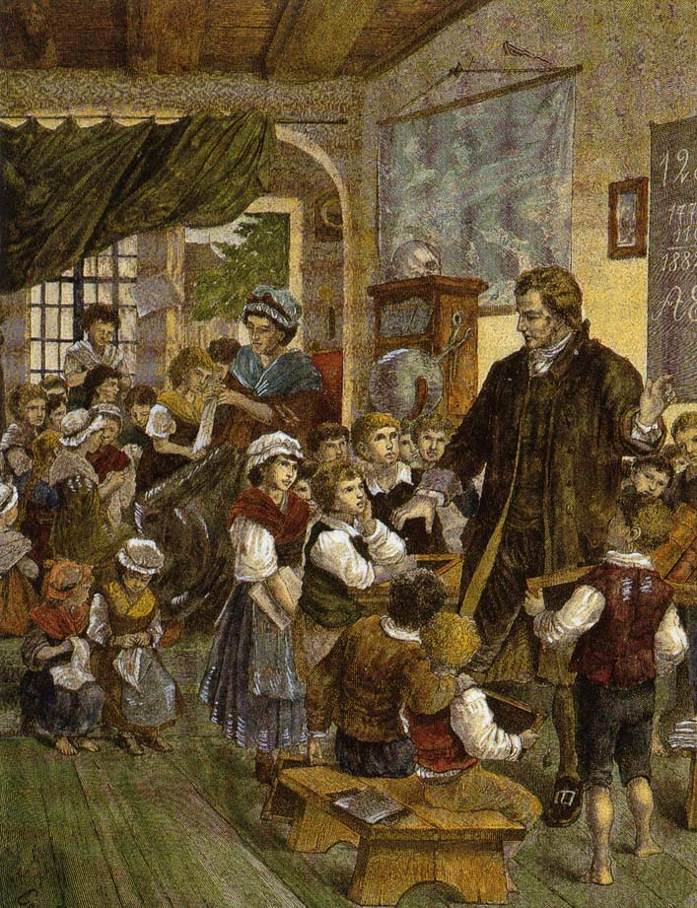
Heinrich Pestalozzi (1746 – 1827)
«Wohltätigkeit ist das Ersaufen
des Rechts im Mistloch der Gnade. »
Notes:
Heinrich Pestalozzi, der in einer Zeit lebte, die von bedeutenden Umbrüchen geprägt war (Aufklärung, Französische und Amerikanische Revolution, Erarbeitung des Konzepts der Menschenrechte, Entstehung der demokratischen Schweiz), soll gesagt haben: «Wohltätigkeit ist das Ersaufen des Rechts im Mistloch der Gnade.»
Schon vor 200 Jahren gab es also Stimmen, die das Mitleid mit Armen, Benachteiligten und die daraus hervorgehende Wohltätigkeit in Frage stellten. Wohltätigkeit ist nämlich willkürlich (nicht alle kommen in den Genuss ) und soll auch dem Wohltäter oder der Wohltäterin etwas bringen, z.B. Ruhm und Ehre, Dankbarkeit der Betroffenen usw.
Auf dem Holzschnitt eines anonymen Künstlers wird Pestalozzi mit seiner Ehefrau beim Unterrichten armer Kinder dargestellt. Es war ihm wichtig, dass ALLE Kinder Bildung erhalten, nicht nur die reichen und jene, die gerade den Wohltätigen gefallen.

Slide 8
Paradigmawechsel
(Änderung der Denkweise)
altes Paradigma
neues Paradigma
Fluch
Strafe Gottes
Vorbestimmung
weltweites, selbstverständliches, natürliches Vorkommen in jeder Gesellschaft
in jedem Alter
Notes:
In den letzten zwanzig bis dreissig Jahren zeichnet sich ein sogenannter «Paradigmawechsel» ab, der aber noch nicht vollständig vollzogen worden ist. Es sind häufig noch beide Denkweisen (altes und neues Paradigma) anzutreffen.

Slide 9
Paradigmawechsel
(Änderung der Denkweise)
altes Paradigma
neues Paradigma
Sonderbetreuung
(in Heimen)
Teilhabe am gesellschaftlichen Leben
Notes:
Heime oder Institutionen für Menschen mit Behinderung sind zuweilen unverzichtbar, denn Eltern und Angehörige können die Pflege und Betreuung nicht dauerhaft übernehmen.
Trotzdem bedeutet der Paradigmawechsel hier, dass auch Menschen, die in Institutionen leben, am gesellschaftlichen Leben teilnehmen wollen. Der öffentliche Verkehr muss auch für Personen aus Institutionen angepasst werden, um nur ein Beispiel zu nennen. Denn eine Institution ist nicht mehr das «Heim» von früher, wo hinter dicken Mauern am Rande der Gemeinde oder noch weiter entfernt vom Geschehen die Betroffenen vom Rest der Welt abgeschirmt versorgt werden.

Slide 10
Paradigmawechsel
(Änderung der Denkweise)
altes Paradigma
neues Paradigma
von der Fürsorge abhängiges Objekt
selbstbestimmtes
Subjekt mit Bürgerrechten
Notes:
Vom Objekt zum Subjekt
(…) Der Kern des «Paradigmawechsels» liegt in der Verabschiedung vom Bild des/der Betroffenen als abhängigem «Objekt» der Hilfe, Betreuung und Fürsorge, wo Nichtbehinderte sich zuweilen als heldenhafte Mitmenschen inszenieren können, die sich aus lauter Nächstenliebe für die bedauernswerten Geschöpfe einsetzen, ihnen ihr eigenes Leben widmen und kein Lohn der Welt die «leuchtenden Augen der Dankbarkeit» aufzuwiegen vermöge. (…)
Thea Mauchle, BKZ-Info 3/2009

Slide 11
Menschenrecht
Bundesverfassung, Grundrecht
Art. 8 Rechtsgleichheit
1 Alle Menschen sind vor dem Gesetz gleich.
2 Niemand darf diskriminiert werden, namentlich nicht wegen der Herkunft, der Rasse, des Geschlechts, des Alters, der Sprache, der sozialen Stellung, der Lebensform, der religiösen, weltanschaulichen oder politischen Überzeugung oder wegen einer körperlichen, geistigen oder psychischen Behinderung.
3 Mann und Frau sind gleichberechtigt. Das Gesetz sorgt für ihre rechtliche und tatsächliche Gleichstellung, vor allem in Familie, Ausbildung und Arbeit. Mann und Frau haben Anspruch auf gleichen Lohn für gleichwertige Arbeit.
4 Das Gesetz sieht Massnahmen zur Beseitigung von Benachteiligungen der Behinderten vor.
Notes:
Absatz 2 des Artikels 8 in der Bundesverfassung, die seit 2000 in Kraft ist, hat Menschen mit Behinderung wörtlich aufgenommen und verbietet deren Diskriminierung.
Das ist ein grosser Schritt, aber es reicht nicht, so etwas «nur» in die Verfassung und ins Gesetz zu schreiben. Es muss auch tatsächlich umgesetzt und verwirklicht werden. In dieser Phase befindet sich die Schweiz zur Zeit noch und es ist nicht möglich, über Nacht alle Hindernisse und Benachteiligungen abzubauen.

Slide 12
Paradigmawechsel
(Änderung der Denkweise)
altes Paradigma
neues Paradigma
tragisches Einzelschicksal
Herausforderung der ganzen Gesellschaft
Notes:
Auch der Wandel vom «medizinischen» zum «sozialen» Verständnis von Behinderung ist im Paradigmawechsel enthalten.
Wenn wir nur das einzelne Individuum mit seiner Behinderung betrachten, ist es vor allem die medizinische Sichtweise: Was fehlt ihm? Könnten wir das beheben, behandeln, verbessern? Welche Hilfsmittel, welche Medikament könnten eine Verbesserung bewirken? Wie kann das Individuum mit seinen Beeinträchtigungen leben?
Im sozialen Verständnis von «Behinderung» rückt das Individuum in den Hintergrund und die ganze Gesellschaft muss sich überlegen, wie alle Menschen, also auch solche mit Behinderung, in der Gesellschaft leben können. Wie muss sich die Gesellschaft einrichten, anpassen, gestalten, damit es möglich ist, mit einer Behinderung zu leben?

Slide 13
Paradigmawechsel
(Änderung der Denkweise)
altes Paradigma
neues Paradigma
Ausschluss
Separation
Inklusion Integration
Anpassung der Umwelt
«Zugang für alle»
Notes:
Es wird gerne darüber debattiert, ob der Begriff Inklusion oder Integration besser aussagen kann, was gemeint ist.
Für uns Betroffene ist aber wichtig, dass wir nicht ausgeschlossen werden durch Spezialangebote wie Sondertransportdienste, Hinter- und Nebeneingänge, Behinderten-Organisationen, die spezifische Dienstleistungen anbieten, damit die Nichtbehinderten unter sich bleiben können und keine Behinderten «mitnehmen» oder «anschauen» müssen.
Je mehr die Umwelt angepasst, je mehr Zugang ermöglicht wird, desto mehr Betroffene werden sich in der Öffentlichkeit bewegen können und desto «normaler» wird es für alle, Personen mit Behinderung kennenzulernen und sich mit ihnen auseinanderzusetzen.

Slide 14
Staat (IV)
private Spenden
Fachstellen
Organisationen
Hilfsmittel herstellen / verkaufen
Verbände
abklären beraten vertreten
«Wohlfahrtsindustrie»
Institutionen (wohnen, lernen, arbeiten)
Stiftungen
B
B
B
B
B
B
B
B
B
B
B
B
B
B
B
B
B
B
B
B
B
B
B
B
B
B
B
B
B
B
B
B
B
B
B
B
B
B
B
B
B
Notes:
Die staatlichen Gelder der IV und zu einem grossen Teil auch private Spenden nähren die (etwas «böse gesagt») Wohlfahrtsindustrie. Diese «giesst» die Gelder weiter zu ihren KlientInnen mit Behinderung.
Die Betroffenen sind nach ihrer Behinderungsart in Verbänden und vielen kleinen Organisationen organisiert, die häufig auch (noch) von vielen Nichtbehinderten geführt und verwaltet werden.
Eine einheitliche «Behindertenpartei» oder «-lobby» fehlt eigentlich, da die Interessen der einzelnen Verbände und Organisationen oft überwiegen und das«Gärtchendenken» eine eindeutige politische Stossrichtung verunmöglicht.

Slide 15
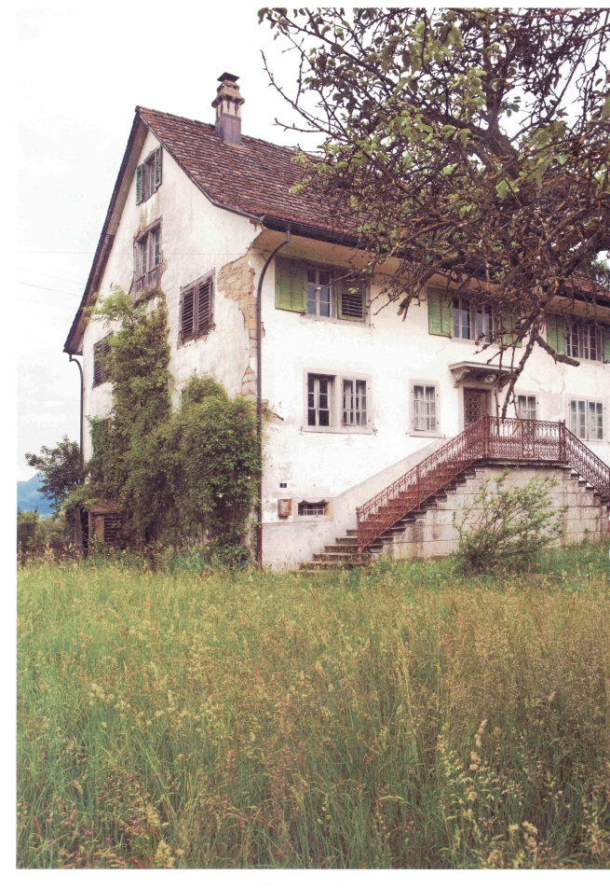
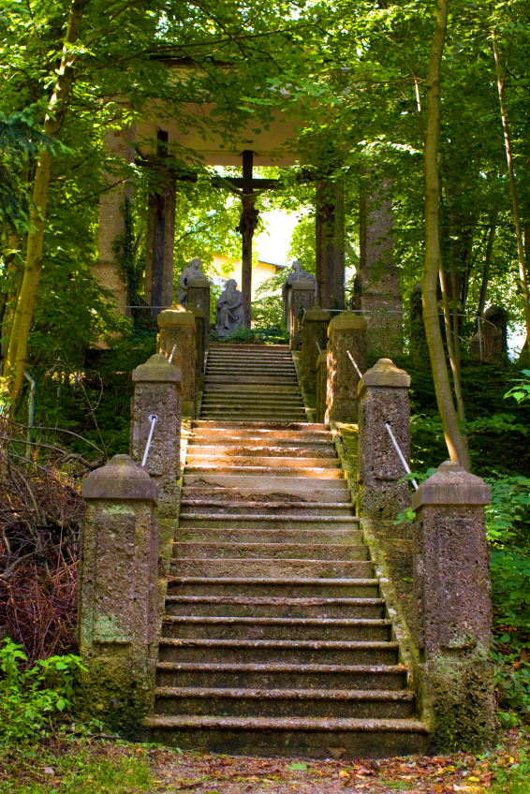
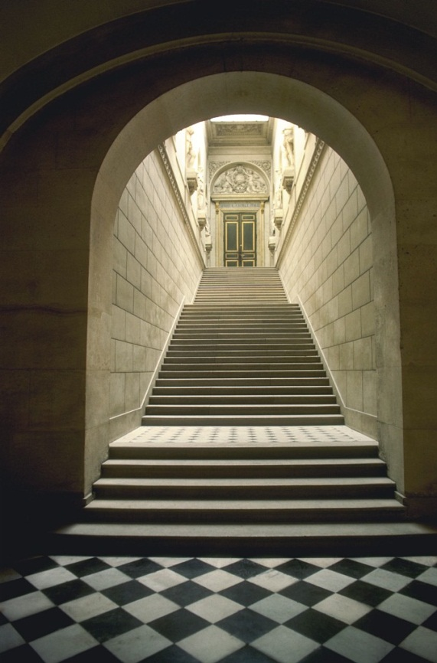
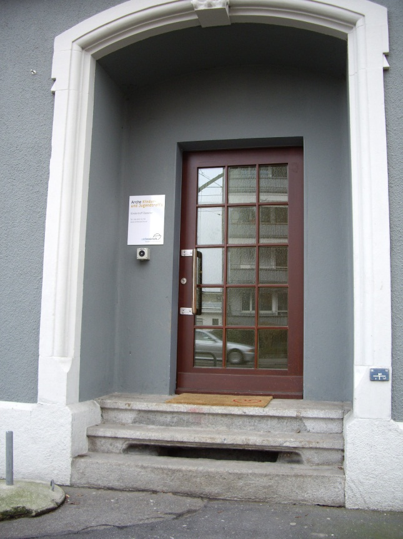
Anregungen
Abbau von architektonischen Barrieren
Notes:
Viele Gebäude, Anlagen und Einrichtungen – auch der Kirchen – sind schon alt und stehen unter Denkmalschutz. Da bringen Gesetze zum hindernisfreien Bauen NUR bei Neubauten den Betroffenen mit Mobilitätsbehinderung gar nichts, sondern sie werden weiterhin aus rein architektonischen Gegebenheiten ausgegrenzt.
Mit Einsicht und dem nötigen Willen der Verantwortlichen ist es in fast jedem Fall möglich, pragmatische, vielleicht behelfsmässige, aber immerhin Lösungen für die Zugänglichkeit zu finden.
Allerdings ist das Angebot der spontanen Hilfestellung («Rufen Sie einfach an, wir tragen Sie dann hinauf.») nicht zulässig! Viel mehr ist beispielsweise zu prüfen, ob es Neben- oder Hintereingänge gibt, die leichter anzupassen wären, oder ob ein Treppenlift resp. eine Hebebühne den Dienst erfüllen würde.

Slide 16
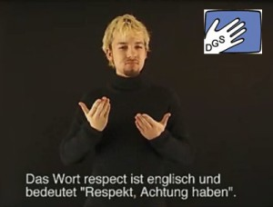
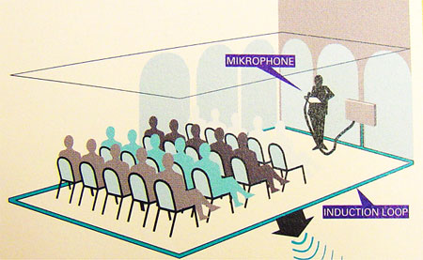
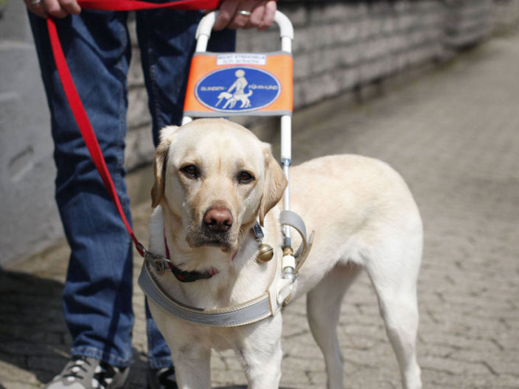
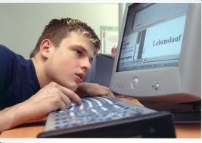
Anregungen
hindernisfreier Zugang zu allen Angeboten und Dienstleistungen
Notes:
Angebote und Dienstleistungen wie Beratungen, Webseiten, Veranstaltungen, Kurse, Ferienreisen, Jugendorganisationen usw. müssen so konzipiert sein, dass sie von Menschen mit verschiedenster Behinderung in Anspruch genommen werden können und dürfen.
schriftliche Informationen auch in Braille-Schrift erstellen
Webseiten barrierefrei gestalten, einerseits lesbar für Personen mit Sehbehinderung, anderseits benutzbar und verständlich für Menschen mit intellektueller Behinderung.
GebärdendolmetscherInnen engagieren, wenn gebärdenkommunizierende Personen anwesend sind
Videos auf der Webseite untertiteln
Induktionsanlagen installieren für Menschen mit Hörgeräten
Hilfsmittel und Assistenz (Blindenführ-, und Assistenzhunde, Rollstuhl-Zuggeräte, Begleitpersonen usw.) zulassen

Slide 17
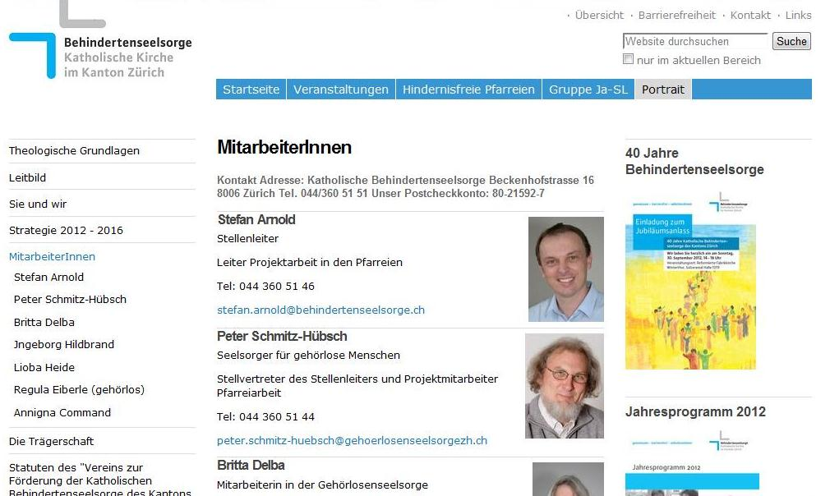
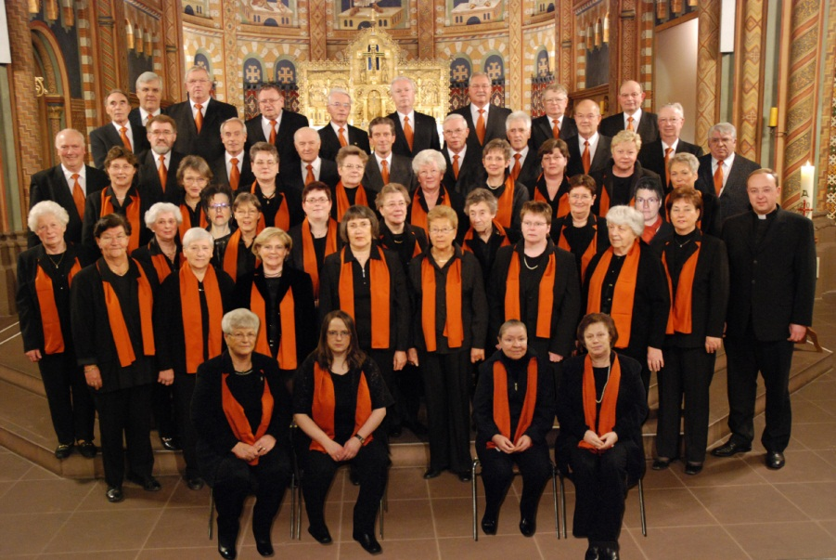
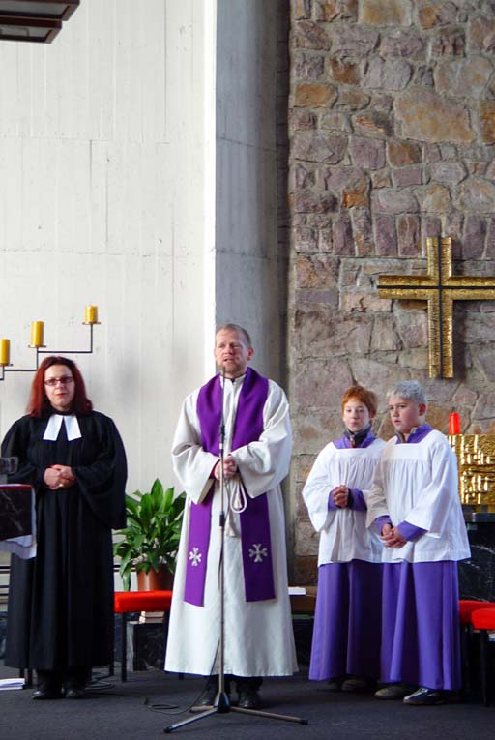
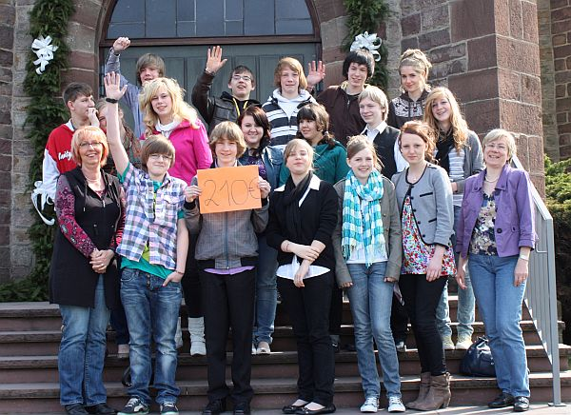
Anregungen
Erwerbstätigkeit fördern, Arbeitsplätze zur Verfügung stellen
Notes:
Bei jeder Stelle, die innerhalb einer Organisation oder Institution zu besetzen ist, sollte die Frage gestellt werden, ob es auch eine Person mit Behinderung sein könnte. Wenn ja, so müssen eventuell architektonische Hindernisse abgebaut, aber auch strukturelle Massnahmen getroffen werden, z.B. Doppelbesetzungen, mehr Assistenz usw.
Gut ausgebildete Personen mit Behinderung gibt es, wenn integrative Bildung und Ausbildung erhältlich ist. Doch sehr wichtig sind auch «Vorbilder», also dass Betroffene schon in jungen Jahren sehen, dass andere Betroffene berufs- und erwerbstätig sein können, dass sie z.B. einen Jugendarbeiter, eine Lehrperson, eine Pastorin, einen Chorleiter mit Behinderung haben und sehen können, dass dies möglich ist.

Slide 18
Strategie:
sich überflüssig machen....
Notes:
Die Katholische Behindertenseelsorge sollte sich wie alle anderen Behindertenorganisationen auch immer wieder hinterfragen, ob es sie noch braucht oder ob die Forderungen nach Gleichberechtigung und Teilhabe am öffentlichen Leben für Menschen mit Behinderung verwirklicht wurden. Sicher wäre es falsch, an Ort zu treten, nur an das eigene «Überleben» zu denken, lediglich das eigene Vermögen zu verwalten und so dazu beizutragen, dass Betroffene weiterhin abhängig bleiben von «Wohltätigkeit» und «Fürsorge».
Wenn sich Behindertenorganisationen überflüssig machen, bedeutet dies auf der anderen Seite, dass die Behinderten voll und ganz integriert sind und niemals und nirgendwo mehr ausgeschlossen werden.

